Slide 1
勉強会 15日08月2021年
Presented By Hnin Hnin Yu

Slide 2
アジェンダは
１
MVCとは何ですか？
２
Httpメソッド一覧
３
Git 基本的な使い方

Slide 3
MVCとは何ですか？
「Model View Controller（モデル・ビュー・コントーラー）」というデザインパターン
フレームワークを実装する前準備に使うもの
要は「アプリケーション設計」の機能を整理するための「概念（コンセプト）」
MVCそれぞれの役割
「M」→ モデル
データベースとデータのやり取りを行う機能を実装したり
データベースから取得したデータをプログラムで扱いやすい形式でデータを変換するというような役割を担っています。

Slide 4
MVCとは何ですか？
「V」→ ビュー
データベースから取得したデータをWebブラウザに表示する
動的に生成する部分を担っているのはビューです。
「C」→ コントローラー
クライアントから来たリクエストURLに応じて、あらかじめ設定した処理を行います。

Slide 5
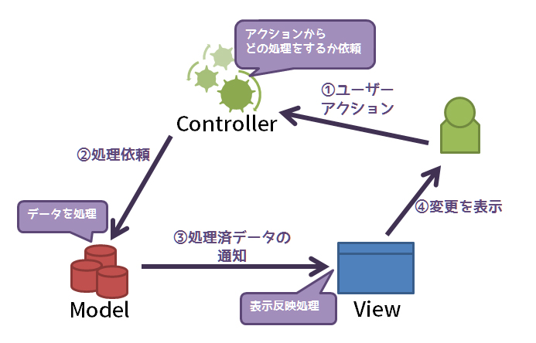
【処理手順】
クライアントからリクエストをコントローラーが受け取ります。
そして受け取った値をモデル経由でデータベースからデータを取得します。
モデル経由で受け取ったデータをビューに渡します。
動的生成されたHTMLをクライアントに渡します。

Slide 6
Httpメソッドとは
HTTPメソッドとは、「クライアントがサーバーにしてほしいことを依頼するための手段」
クライアントがサーバーに依頼(=リクエスト)を投げる際に、
リクエストの種類に応じてHTTPメソッドの種類を切り換えることができます。
特にAPIを使った開発をするときに、「HTTPメソッド」が何かを理解して実装することが大切になります。

Slide 7
Httpメソッド一覧
１
５
GET
HEAD
２
６
POST
CONNECT
３
７
PUT
OPTIONS
４
８
DELETE
TRACE
９
PATCH

Slide 8
GET METHOD
GET → READ （読む）
「GET」はその名前の通り、何かしらデータ(リソース)を取得するときに利用するHTTPメソッドです。
GET が使われる場面
Webページ(HTML, もしくはプログラムによって動的生成されたHTML)の取得
API経由でデータを取得
画像データの取得
CSSファイルの取得
JavaScriptファイルの取得

Slide 9
POST METHOD
POST → CREATE （新規作成）
「POST」はクライアントからサーバーにデータを送信するときに使います。
POST が使われる場面
Webページ上のフォームからデータを送る
SNSなどのアカウントを新しく作成するとき
新しくブログを投稿するとき
Twitterで新しくツイートするとき
Facebookで新しくコメントを投稿するとき

Slide 10
PUT METHOD
PUT → UPDATE（更新）
「PUT」もPOSTと同様にクライアントからサーバーにデータを送信するときに使います。
新規作成より、既存データの「更新」で使われるのが一般的です。
PUT が使われる場面
既存アカウントに追加の情報を送る
既存のブログ記事の更新
Twitterでの既存ツイートの更新
Facebookでのコメント編集

Slide 11
DELETE METHOD
DELETE → DELETE（削除）
DELETE」は既存データを削除したいときに使います。
DELETE が使われる場面
既存アカウントの削除
既存のブログ記事の削除
Twitterでの既存ツイートの削除
Facebookでのコメント削除

Slide 12
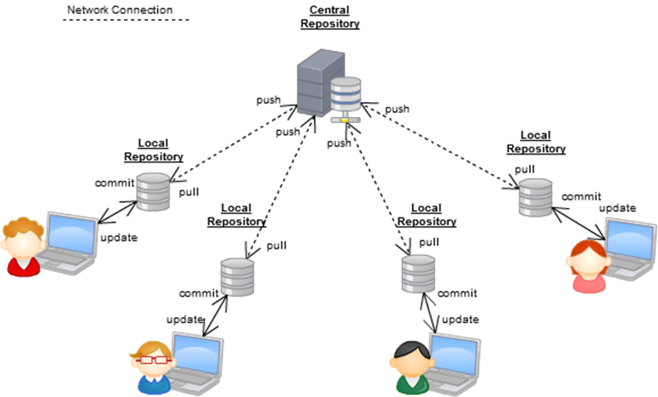
Git は何ですか？
分散型バージョン管理システムです。
Gitでできること
新旧のファイルを一括管理
簡単に古いファイルに戻せる
チームでファイルの変更履歴を共有
チームで修正した部分を統合
チームでの業務を効率化できる
様々なファイルを管理可能

Slide 13
Gitで使う専門用語10個
clone（クローン）
リモートリポジトリを複製してローカルリポジトリを作ることです。
repository（リポジトリ）
履歴管理を行う場所です。
push（プッシュ）
ローカルリポジトリの変更をリモートリポジトリに反映させることです。
commit（コミット）
インデックスに登録してある変更対象をローカルリポジトリに反映させることです。
branch（ブランチ）
履歴管理を枝のようにわかれさせたものです。
6. merge（マージ）
異なるブランチの変更を反映することです。
7. pull（プル）
リモートリポジトリの変更をローカルリポジトリに反映させることです。
8. fetch（フェッチ）
リモートリポジトリの変更をローカルリポジトリに反映させることです。
9. インデックス
コミットしたいファイルやファイルの一部を登録する部分です。
10. ワークツリー
履歴管理を行いたいファイルがある場所です。

Slide 14
Git 基本的な使い方
git clone [url]
git clone [url]
git add
git add *
git commit
git commit -m “[ Type in the commit message]”
git push
git push [variable name] [branch]
git pull
git pull
git diff
git diff [first branch] [second branch]
git reset
git reset [file]
git checkout
git checkout [branch name]
git log
git log
git status
git status

